Slide 1
Нетрадиционные техники рисования с детьми 2-3 лет.

Slide 2
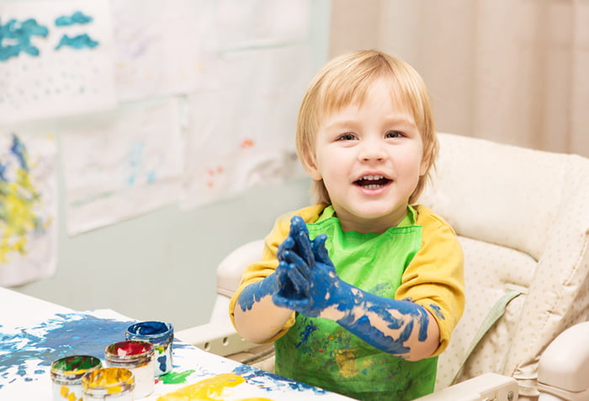
Я рисую - руки в краске, это
мелочь для меня,
Я рисую яркой краской,
посмотрите
на меня!

Slide 3
Цель:
развивать у детей мелкую моторику, творческие способности, фантазию, воображение средствами нетрадиционного рисования.
Задачи:
Развивающие:
развивать эмоциональную отзывчивость при восприятии картинок, иллюстраций. Обращать внимание детей на выразительные средства, учить замечать сочетание цветов;
развивать умение выполнять коллективную композицию, согласовывать свои действия со сверстниками;
развивать творческие способности детей;
развивать умение оценивать созданные изображения;
подводить детей к созданию выразительного образа при изображении предметов и явлений окружающей деятельности;
развивать потребность к созданию нового, необычного продукта творческой деятельности;
развивать эстетическую оценку, стремление к творческой самореализации.

Slide 4
Воспитательные:
воспитывать у детей интерес к изобразительной деятельности;
воспитывать культуру деятельности, формировать навыки сотрудничества;
воспитывать художественный вкус и чувство гармонии;
воспитывать эстетическое отношение к окружающей действительности на основе ознакомления с нетрадиционными техниками рисования.
Обучающие:
обучать приемам нетрадиционной техники рисования и способам изображения с использованием различных материалов;
обучать детей видеть и понимать красоту природы, произведений классического искусства, окружающих предметов.

Slide 5
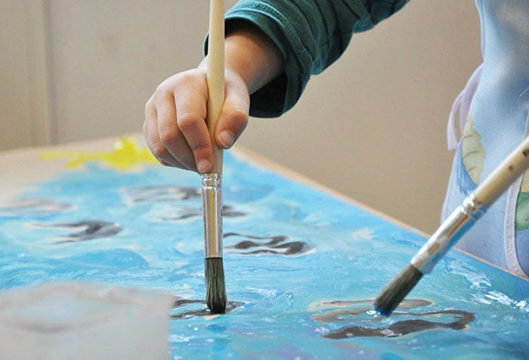
Использование нетрадиционных техник хорошо способствует правильному составлению сюжетного рисунка детьми.

Slide 6
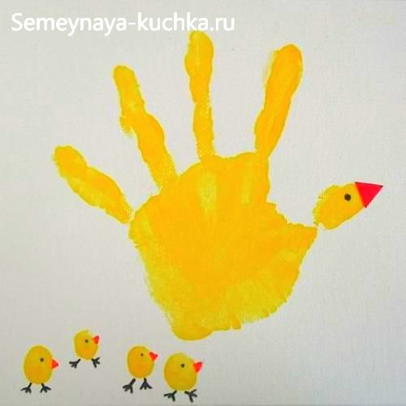
Идеи нетрадиционных техник рисования

Slide 7
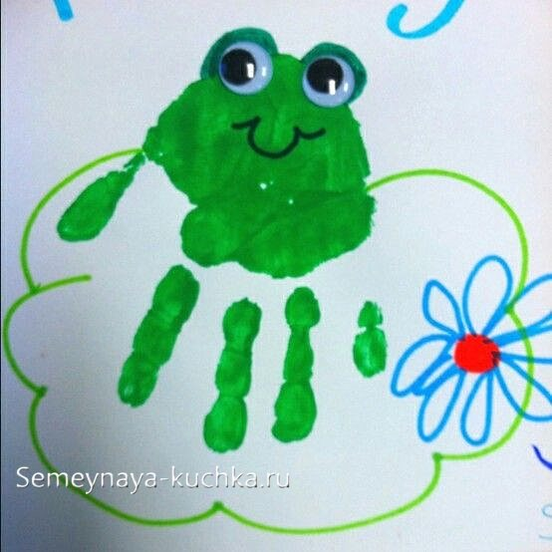

Slide 8
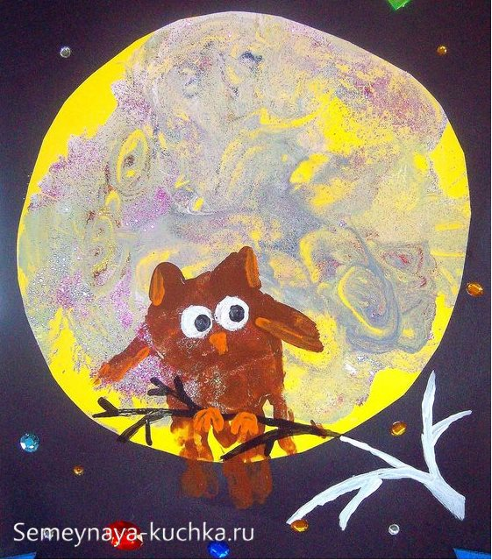

Slide 9
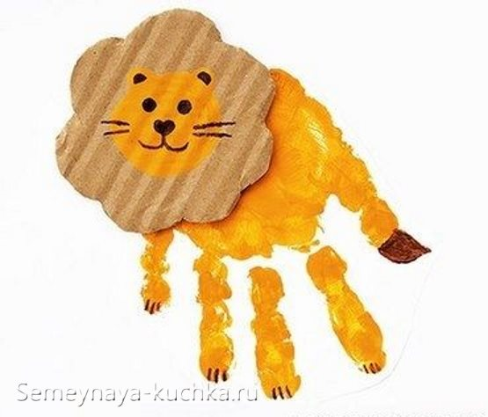

Slide 10
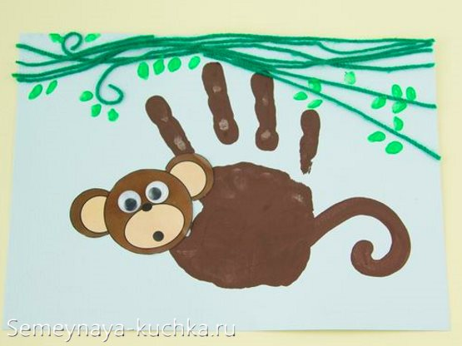

Slide 11
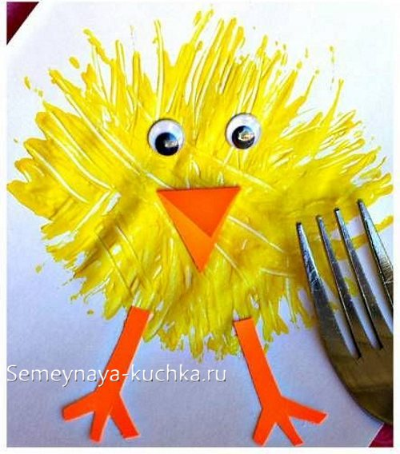

Slide 12
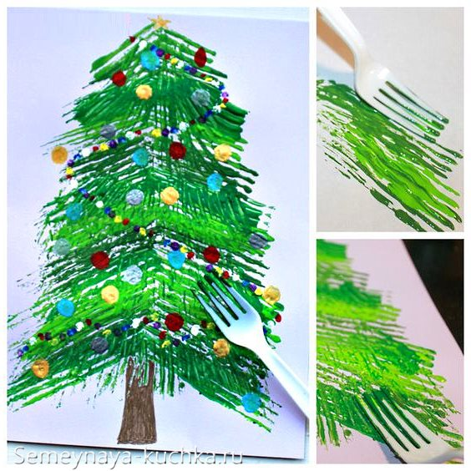

Slide 13
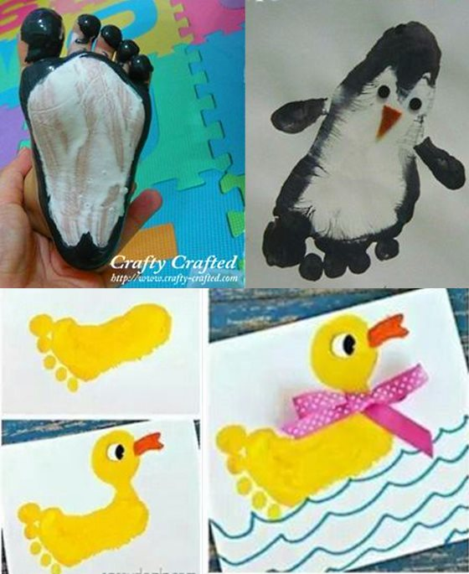

Slide 14
Развивайтесь и рисуйте с удовольствием!

Slide 15
Спасибо за внимание!

